Slide 1
Comunicación de Información en la Web
Análisis del sitio web IPEACR.COM
Por Rommel Rodriguez Mora

Slide 2

Dirección y favicon del sitio web.
El sitio web IPEACR.COM tiene un favicon que refleja su identidad, facilitando su reconocimiento y mejorando la experiencia del usuario al reforzar la marca de manera visual y profesional.

Slide 3
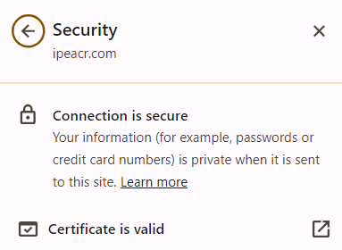
Protocolo de seguridad el sitio web
El sitio web IPEACR.COM confirma una conexión segura utilizando el protocolo HTTPS, asegurando que los datos transmitidos entre el usuario y la página están protegidos.

Slide 4
Herramienta digital en que fue desarrollado el sitio web
El sitio web IPEACR.COM confirma una conexión segura utilizando el protocolo HTTPS, asegurando que los datos transmitidos entre el usuario y la página están protegidos.

Slide 5
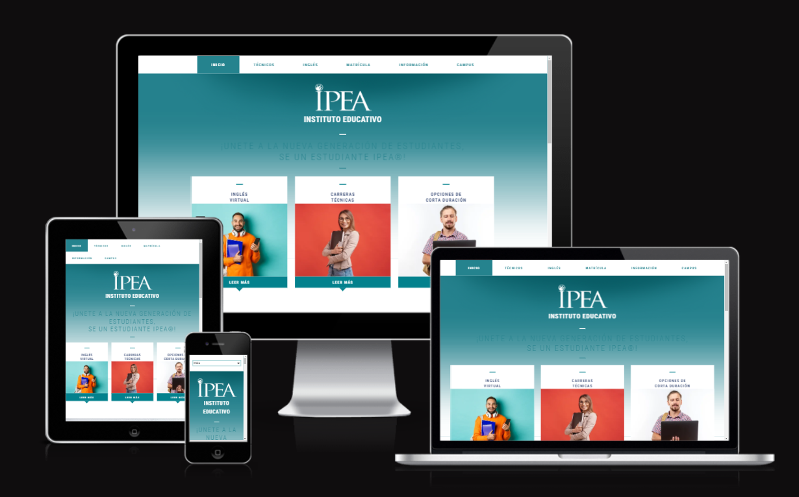
Diseño responsivo del sitio web
El sitio web IPEACR.COM es responsivo, adaptándose perfectamente a diferentes dispositivos como computadoras, tabletas y teléfonos móviles.

Slide 6
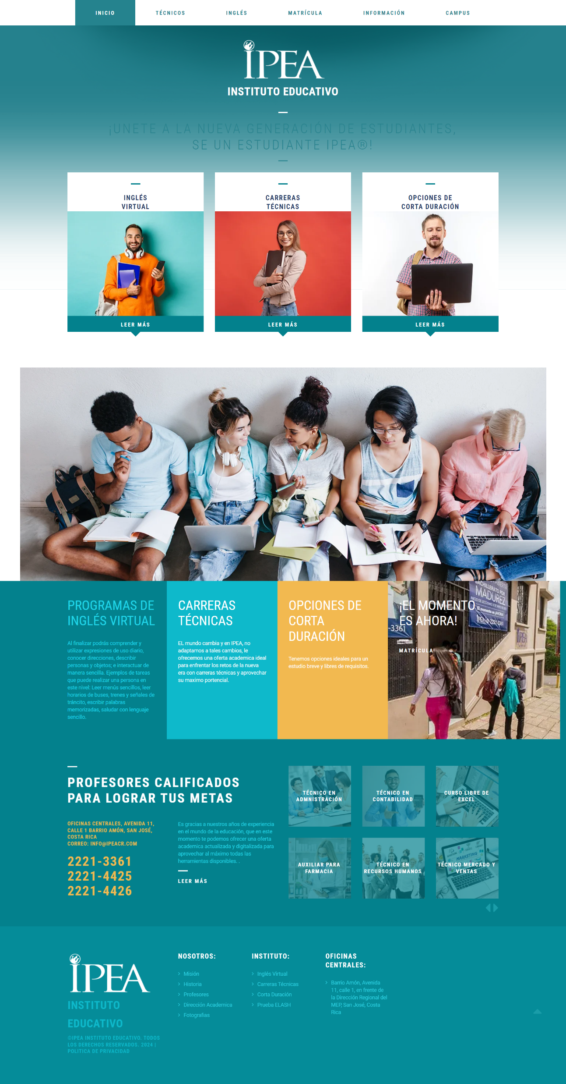
Experiencia de usuario UX (Navegabilidad)
La navegación del sitio web es generalmente intuitiva, pero hay áreas que necesitan mejorar:
Legibilidad del texto: Algunas secciones tienen frases difíciles de leer debido al tamaño o color del texto.
Interacción en dispositivos móviles: Algunas secciones con imágenes no funcionan bien en dispositivos móviles.
Mejorar estos aspectos optimizará la experiencia del usuario.

Slide 7
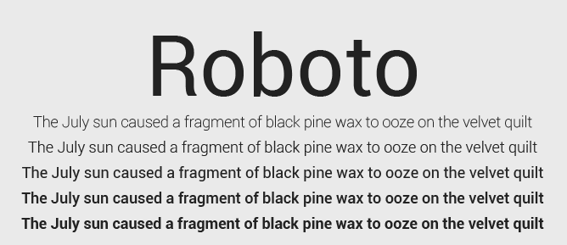
Fuentes tipográficas utilizadas
La página web usa la fuente Roboto para el texto. Es conocida por su claridad y facilidad de lectura en pantalla.

Slide 8

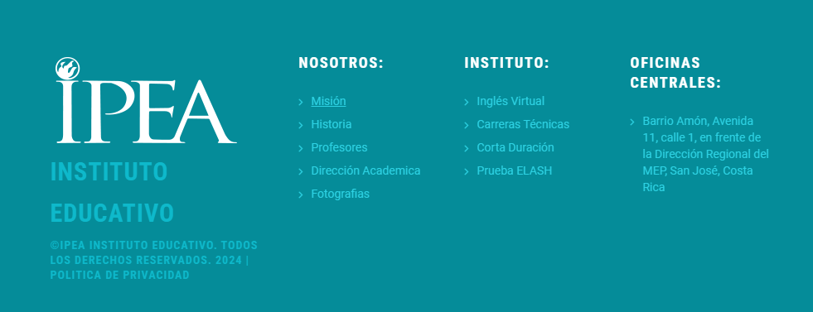
Experiencia de usuario UX (Navegabilidad)
Algunos botones en la página son difíciles de notar debido a la similitud entre el color de la letra y el color de fondo, lo que dificulta su identificación.
Además, aunque las imágenes son apropiadas, sería beneficioso oscurecerlas ligeramente para mejorar la legibilidad del texto y los botones. También hay secciones de imágenes con espacios vacíos que podrían mejorarse para lograr una presentación más atractiva y coherente.

Slide 9
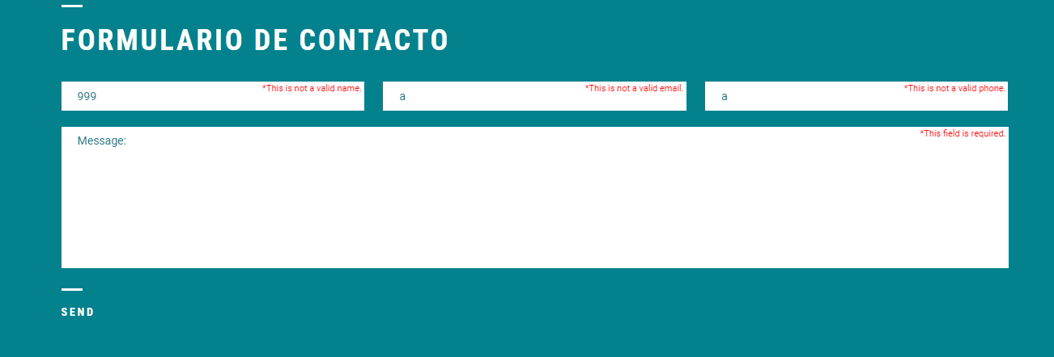
Elementos web avanzados
El formulario del sitio web verifica la exactitud de la información ingresada, incluyendo campos como correo electrónico y otros detalles de contacto, para asegurarse de que sean válidos antes de ser enviados.

Slide 10
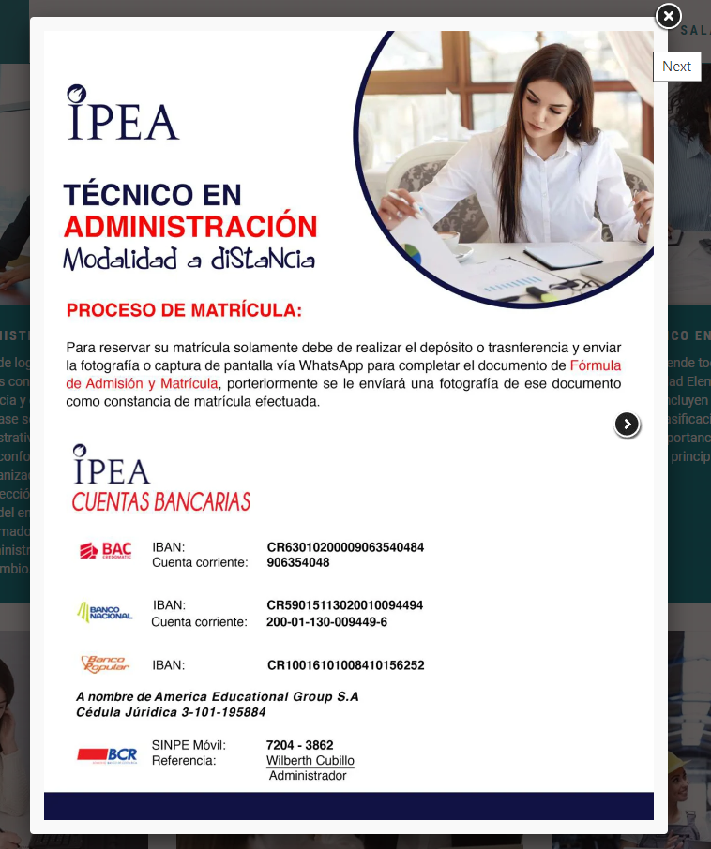
Elementos web avanzados
Los carruseles de imágenes en el sitio web funcionan sin problemas, permitiendo a los usuarios navegar fácilmente a través de las imágenes presentadas.

Slide 11
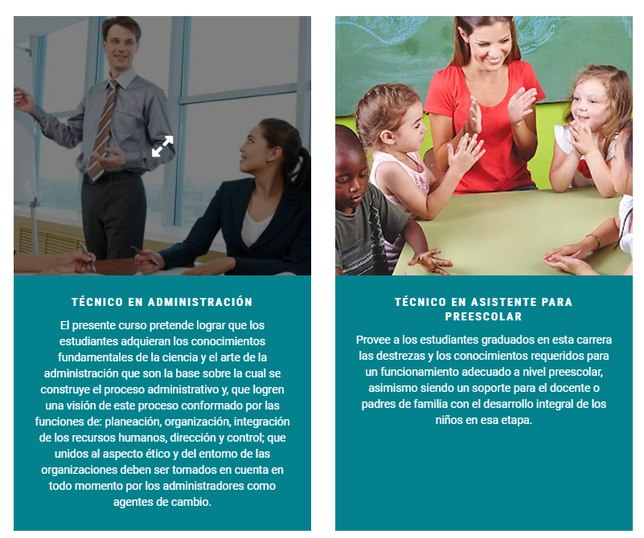
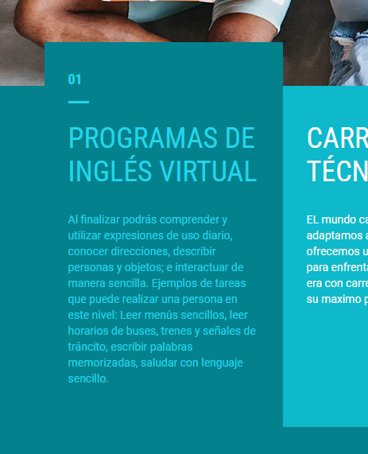
Elementos multimediales (audio-vídeo-animación)
La página no cuenta con muchas animaciones molestas. Aunque podrían mejorar algunas, en general están bien integradas y no resultan intrusivas para la experiencia del usuario.
La página incluye un video de muy baja calidad.

Slide 12
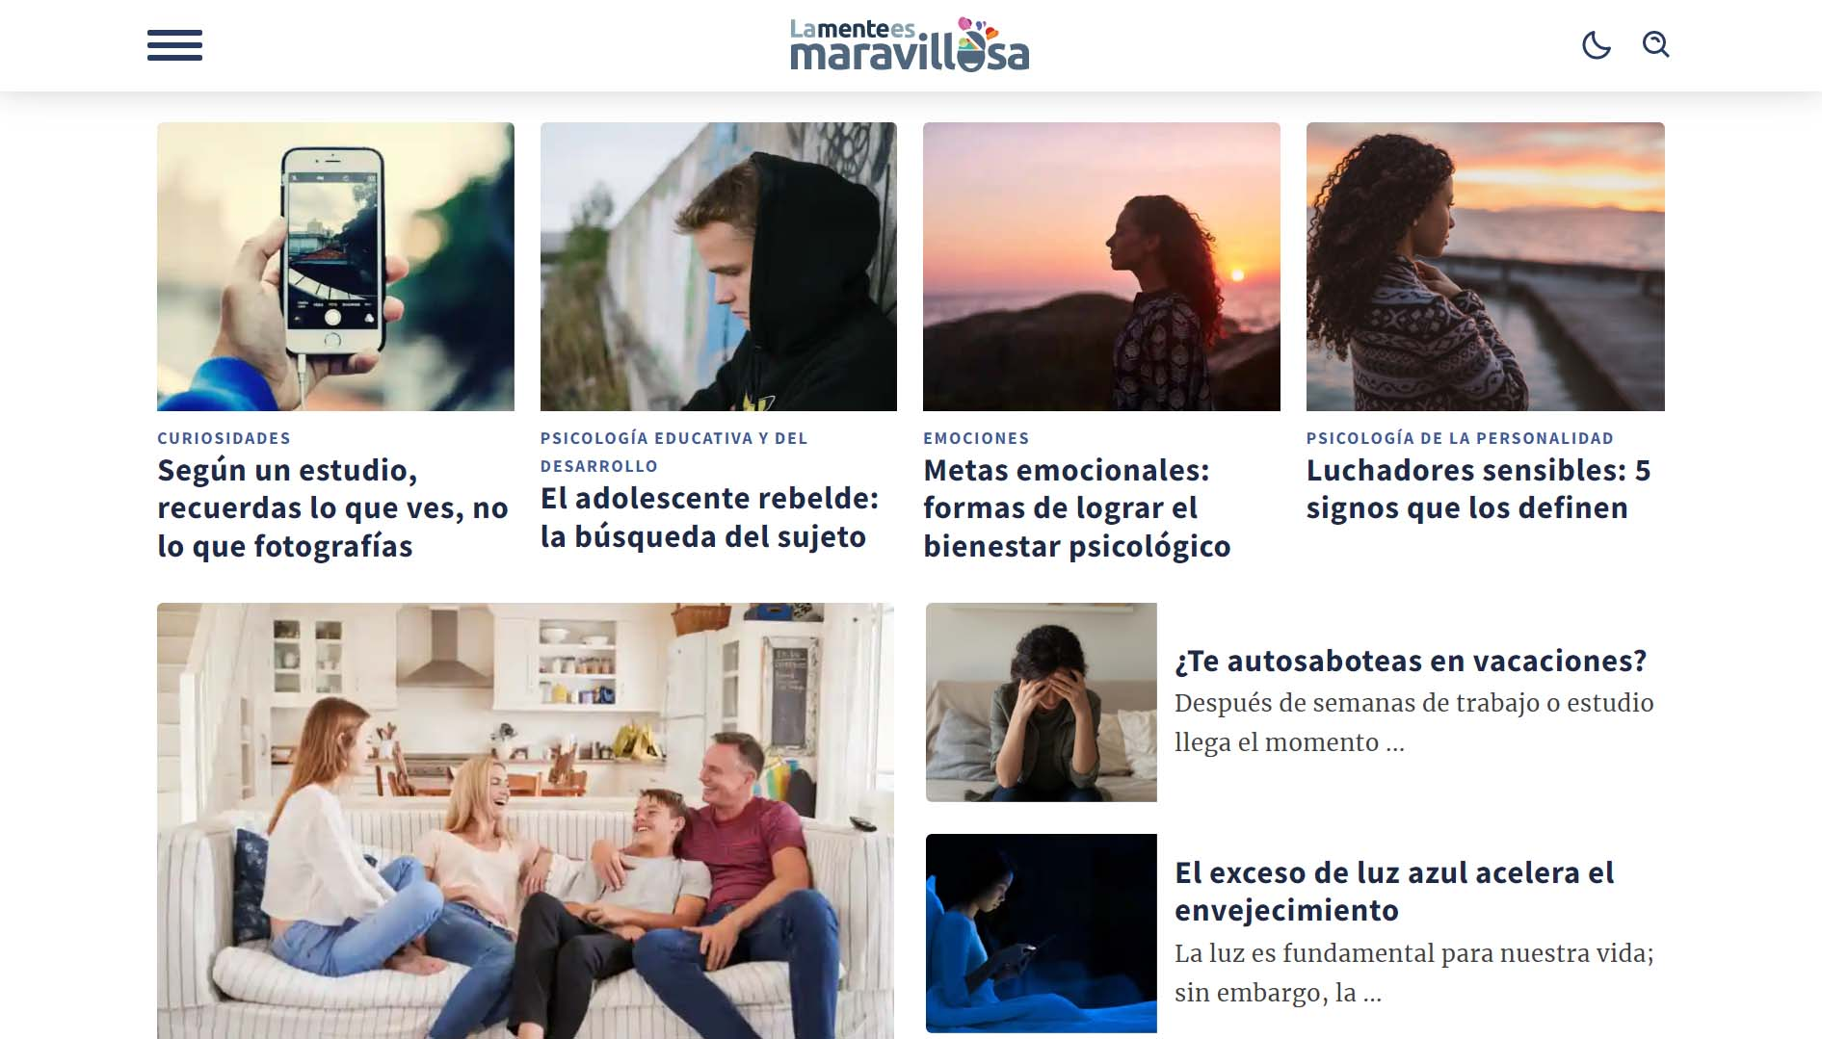
Blog temático
La página no posee un blog temático, lo que podría ser una adición útil para ofrecer contenido más profundo y relevante a los usuarios.

Slide 13
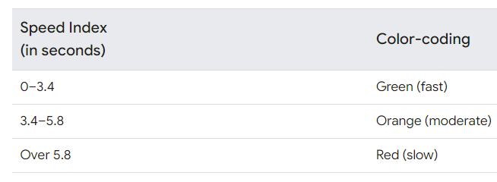
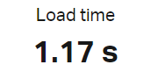
Velocidad del sitio web
La página carga su contenido rápidamente, con un tiempo de carga de 1.17 segundos, lo que la sitúa en la categoría verde de velocidad, asegurando una experiencia fluida para los usuarios.

Slide 14
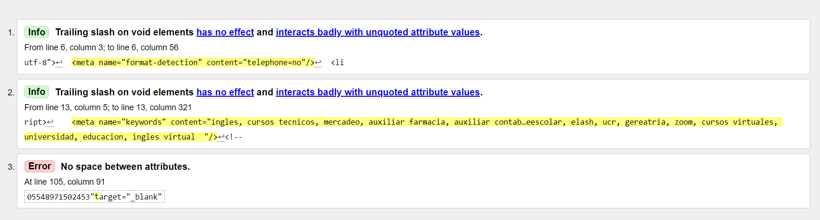
Velocidad del sitio web
Resultados de la Validación W3C
Al realizar una validación W3C en la página, se encontraron los siguientes puntos:
1. Info: Trailing slash on void elements
- Los elementos vacíos con una barra diagonal final no afectan y pueden causar problemas con valores de atributos no entrecomillados. Ejemplos:
- Línea 6: `<meta name="format-detection" content="telephone=no"/>`
- Línea 13: `<meta name="keywords" content="..."/>`
2. Error: No space between attributes
- Falta de espacio entre atributos en la línea 105:
- `<element attribute1="value1"attribute2="value2">`
Estos puntos indican áreas donde el código HTML puede mejorarse para cumplir con los estándares y evitar posibles problemas de compatibilidad.

Slide 15

Redes sociales
La página no posee íconos ni enlaces a ninguna red social, lo que limita la interacción y conexión con plataformas sociales.

Slide 16
Conclusión
Parte Gráfica Visual: La navegación es intuitiva y la disposición clara. Sin embargo, algunos textos son difíciles de leer debido al bajo contraste de colores. Mejorar estos aspectos y ajustar algunas imágenes para resaltar el texto ayudaría a la legibilidad.
Parte Web: El sitio funciona bien técnicamente con una validación de formularios efectiva y carruseles de imágenes operando correctamente. La velocidad de carga es rápida (1.17 segundos). Se detectaron algunos errores menores en la validación W3C y problemas de interacción en dispositivos móviles que deberían corregirse.
Parte Multimedial: El sitio incluye un video, pero de baja calidad. Las imágenes son adecuadas. Mejorar la calidad del video podría enriquecer la experiencia del usuario.
Redes Sociales: El sitio no tiene íconos ni enlaces a redes sociales, lo que limita la interacción y visibilidad. Incluir estos enlaces fortalecería la presencia en línea y la conectividad del sitio.

Slide 17
Página web en formato PDF
Le daría a esta página una calificación de 3.5% de 5%, la página tiene una buena base con una navegabilidad y velocidad de carga sólidas, pero hay áreas clave que necesitan mejoras para ofrecer una experiencia de usuario más completa y refinada.

